Slide 1


Language Community
"Keep Learning"

Slide 2


O problema dos métodos atuais
Foco em regras
Superficialismo
Prática
Referência: https://www.youtube.com/watch?v=4cL2IJOZqVE&ab_channel=linguamarina

Slide 3


Comunidade
Um jeito rápido e eficiente de encontrar pessoas com o mesmo interesse de aprendizado.
Naturalidade
Nosso aplicativo proporciona uma experiência natural de aprendizado em idiomas.
Ajuda profissional
LANGUAGE COMMUNITY
Além da comunidade, você poderá ter acesso a professores capacitados para te levar ao próximo nível.
O futuro do aprendizado de idiomas.

Slide 4
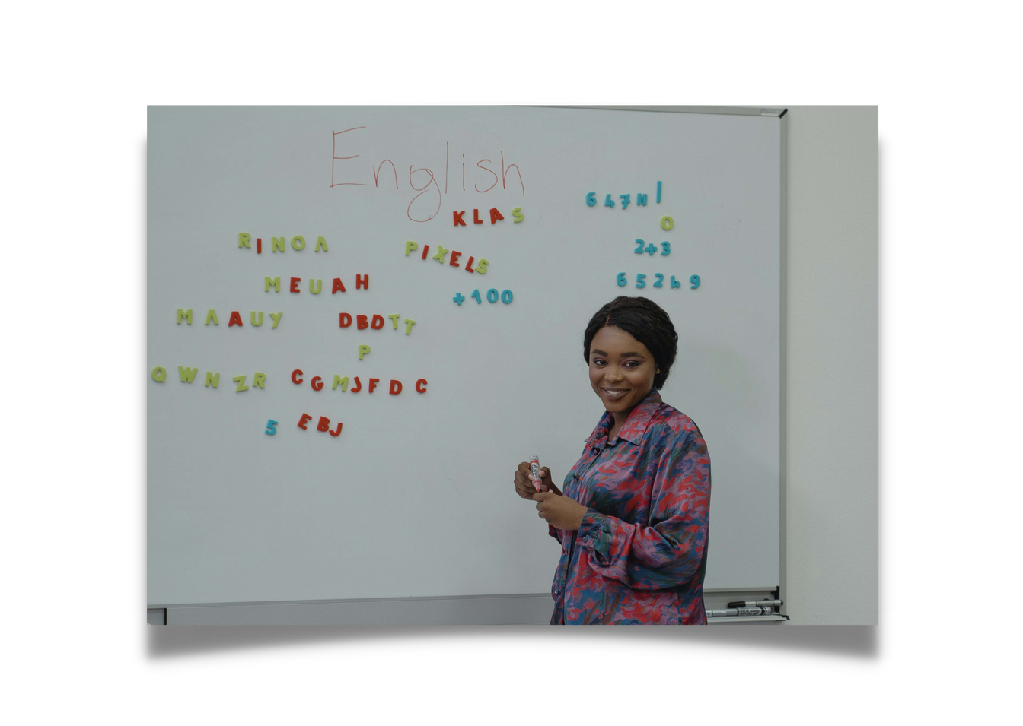

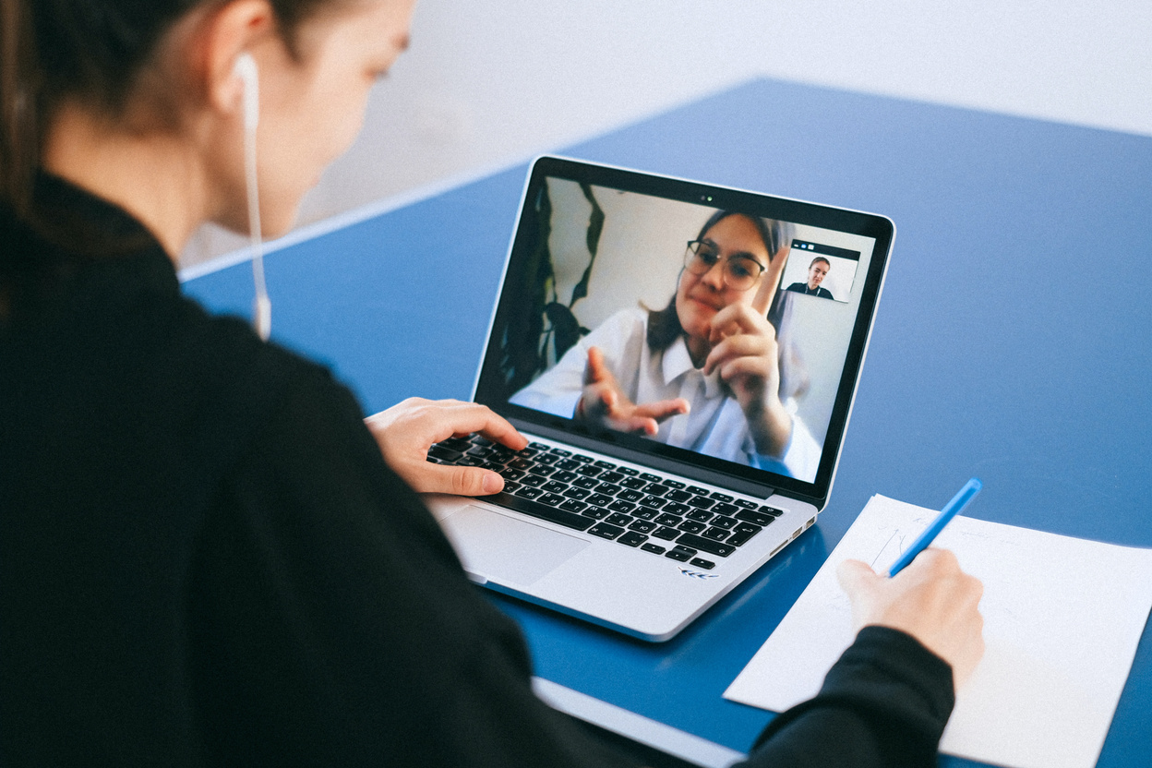

Público de 14 - 60 anos
Professores de idioma
PÚBLICO ALVO

Slide 5





Modelo de negócios
Usuários
Usuários
Atuamos como intermediário entre os usuários e professores.
Ganhamos sobre o valor das aulas de professores e faturamos com assinatura premium de usuários.
Professores

Slide 6





Diferenciais
Concorrentes
Encontre facilmente pessoas com o mesmo interesse de aprendizado.
Disponibilizamos aos professores, ferramentas essenciais para dar suporte aos usuários de forma remota.
Instituições de ensino
Aprendizado de forma natural com professores nativos.
Proporcionamos a formação de comunidades dentro do nosso aplicativo.
Ferramentas completas para o seu desenvolvimento, como chamadas de vídeo, envio de texto e áudio.

Slide 7

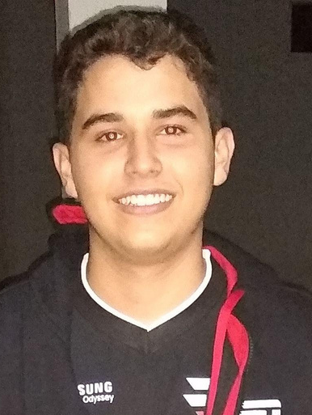





Nossa Equipe
Taciane Helmer
Paulo Ricardo
Raphael Marques
Camila Soares
Yuri Italo
Estudante de Análise e Desenvolvimento de Sistemas
Estudante de Sistemas de Informação
"Keep Learning"

Slide 8

Caro investidor(a),
Referências
O language Community agradece a oportunidade de apresentar nosso projeto.
Contamos com a sua ajuda para facilitar a vida de muitas pessoas que sofrem para aprender um idioma.
Vamos mudar essa realidade?
SOUZA, Amanda de Oliveira. O ensino da gramática
. Brasil Escola, 2020. Disponível em: <https://meuartigo.brasilescola.uol.com.br/educacao/o-ensino-gramatica.htm>. Acesso em: 22 de jun. de 2021.
POSSENTI, Sírio. Porque (Não) ensinar gramática na escola? Campinas, São Paulo: ALD: Mercado de Letras, 1996.
ANTUNES, Maria Irandé Costa Morais. Muito além da gramática: por um ensino de gramática sem pedras no caminho. São Paulo. 3ª ed. Parábola, 2007.
Entre em contato
languagecommunitytech@gmail.com

